Slide 1
第四章
现代对称密码体制

Slide 2
4.1 现代对称密钥密码简介
现代对称密码体制是针对
“n位二进制数据”的分组对称加密方法。
1972年NBS (National Bureau of Standards) 开始旨在保护计算机和通信数据的研究项目.
1973年5月，NBS公开征集标准加密算法，要求：
1. 高度安全；
2. 安全性取决于密钥；
3. 易于理解；
4. 适用于所有用户和各种应用
5. 可移植;
6. 能用电子设备经济地实现；
7. 使用效率高；
8. 算法能被证明有效；
1977年DES由IBM设计并正式由NBS公布使用.

Slide 3
DES: Data Encryption Standard
（数据加密标准， 1977）
由于上述诸多要求均被满足, DES成为一个世界范围内的加密标准已有20多年历史. 它抗住了多年的密码分析, 除可能的最强有力的敌手外, 对其他的攻击仍是安全的.
1987年，ISO(International Standard Organization)下属的国际销售金融标准组在国际认证标准中使用了DES.
1999年，在RSA会议中，电子前沿基金会在不到24小时内破解了一个DES密码!!!
世界需要一个替代者！
尽管如此，目前我国许多领域，包括金融证券部门仍在使用 DES.

Slide 4
因此, 各种各样的DES替代者在某些领域、 某种程度上开始流行起来。但都未能成为世界范围的标准.
为此, 美国NIST(National Institute of Standard and Technology) 开始建立一个新的标准. 可以想象, 一旦美国政府采纳一新的标准, 世界上其它国家也都会效仿.
1997年NIST就开始邀请机构和个人提交算法作为新标准的候选者, 这就是AES.
1998年8月20日, NIST 指定了15个候选者.
1999年8月, 剩下5个候选者.
最后, 在2000年10月2日, NIST 宣布了获胜者: Rijndael 算法, 设计者为两个比利时人: V. Rijmen 和 J. Daemen.
AES: Advanced Encryption Standard (高级加密标准）
在2001年2月, NIST公布了FIPS (联邦信息处理标准）草案，
2001年12月，AES 正式成为 FIPS 197 .

Slide 5
欧洲信息协会技术委员会IST(Information Society Technologies) 紧随AES，启动新的了NESSIE密码工程.
2000年1月1日，启动NESSIE
2000年 3月, IST公布征集公告
2000年11月, 征集到17个分组密码算法
2001年 9月，7个算法入围：
IDEA, Khazad, MISTY1,
SAFER++, Camellia, RC6, SHACAL
2003年2月, NIST 宣布获胜者: Camellia
设计者为两个日本人:
Shiho Moriai（日本电报电话公司 NTT）
Mitsuru Matsui（日本三菱电子公司MEC）
Camellia 和 AES 作为 NESSIE 的128位分组密码标准 .

Slide 6
现代分组密码算法的基本要求：
1、分组足够长（防止明文穷举攻击）
2、密钥域足够大（防止密钥穷举攻击）
3、密码变换足够复杂（明文、密文、密钥关系复杂）
Diffusion（扩散）—— 置乱技术
Confusion （混淆）——代换技术
香农称之为“揉面团”
4、雪崩效应特性足够好

Slide 7
5.2 现代对称密码的加密技术
基本加密方法 —— 代换（换字盒）和置乱（换位盒） 。
1、全密钥换位密码：
密钥为全部可能的n置换。
密钥域大小： n！ 相当于 log₂ n! 比特
2、全密钥换字密码：
密钥为全部可能的字代换。
密钥域大小： 2^{n}！ 相当于 log₂ (2^{n}! ) 比特
例如：n=3时，对应三位二进制字：0,1,…,7
对这个8个字作任意代换： 8！=2³ ！
所以，密钥域大小： 2³！ 相当于 log₂ (2³! ) 比特

Slide 8
3、部分密钥密码：
密钥为部分可能的换位（置换）或换字(代换）
例如：DES: n=64
全密钥代换密码有 64！= 2⁶ ！可能，相当于
log₂(64!) = 2⁷⁰ 比特
显然全密钥域过大，造成不便。
实际上， DES 只用 56比特的密钥。

Slide 9
4、无密钥换位密码： 换位盒 —— P-box
1 | 2 | 3 | 4 | 5
直接
换位盒
1 | 2 | 3 | 4 | 5
1 | 2 | 3 | 4 | 5
1 | 2 | 3 | 4 | 5
给定密钥 K=
3 | 1 | 4 | 5 | 2
K⁻¹ =
2 | 5 | 1 | 3 | 4

Slide 10
给定换位表K=
1 | 2 | 3 | 4 | 5
1 | 0 | 0 | 4 | 5
1 | 2 | 3 | 4 | 5
1 | 2 | 3
1 | 2 | 3
1 | 2 | 3 | 4 | 5
简记为 K=
1 | 4 | 5
K =
1 | 3 | 3 | 1 | 2
压缩
换位盒
扩展
换位盒

Slide 11
5、无密钥代换密码： 换字盒 —— S-box
3x2 换字盒 —— S-box
 | 00 | 01 | 10 | 11
0 | 00 | 10 | 01 | 11
1 | 10 | 01 | 11 | 01
S-box
输入3位，输出2位：
第一位定列，后两位定行。
输入100，输出 10；
输入110，输出 11；
输入010，输出 01
相当于：
输入 | 0 | 1 | 2 | 3 | 4 | 5 | 6 | 7
输出 | 0 | 2 | 1 | 3 | 2 | 1 | 3 | 1

Slide 12
DES中的 换字盒 (Sbox)
将48 bit字符串分成8组，每组6 bit,
分别经过6进4出的换字盒 Sbox。
S1
S2
S3
S4
S5
S6
S7
S8
经过8个 6进4出的换字盒 Sbox后， 收缩成 32位输出。
换字盒是一个非线性、不可逆的映射，其作用是充分实
现混淆(confision)功能。

Slide 13
将第 j 组 b₁ b₂ b₁ b₄ b₅ b₆ 分成两小组：
b₁, b₆， b₂ ,b₃, b₄, b₅
b₁b₆确定十进制的行号，b₂b₃b₄b₅确定十进制的列号，按照给定的条目表 S_{j} ，得到一个4 Bit 的输出字符串。
S1 | 00 | 01 | 02 | 03 | 04 | 05 | 06 | 07 | 08 | 09 | 10 | 11 | 12 | 13 | 14 | 15
0 | 14 | 04 | 13 | 01 | 02 | 15 | 11 | 08 | 03 | 10 | 06 | 12 | 05 | 09 | 00 | 07
1 | 13 | 15 | 07 | 04 | 14 | 02 | 13 | 01 | 11 | 06 | 12 | 11 | 09 | 05 | 03 | 08
2 | 01 | 01 | 14 | 08 | 13 | 06 | 02 | 11 | 15 | 12 | 09 | 07 | 03 | 10 | 05 | 00
3 | 15 | 12 | 08 | 02 | 04 | 09 | 01 | 07 | 05 | 11 | 03 | 14 | 10 | 00 | 06 | 13
输入 100011 行号11=3，列号0001=1 ： 输出 12= 1100
输入 000000 行号00=0，列号0000=0 ： 输出 14= 1110
输入 101110 行号10=1，列号0111=7 ： 输出 01= 0001

Slide 14
5.3 现代对称密码的常用运算
1、按位异或运算
L
R
2、移位、循环移位运算
3、按位或、与、非运算
R
L
4、交换（swap）运算
5、分裂（splik）与整合（combine）运算
L
R
L
R
L
R
L
R

Slide 15
5.4 Fistel 结构（含有不可逆构件）
加密算法
解密算法
L1
R1
L4
R4
混合器
混合器
f(R1,K)
f(L3,K)
K
K
交换器
交换器
L2
R2
L3
R3
L2=R1
L4=R3+f (L3,K) =R2+f(R1,K)
=L1+f(R1,K)+f(R1,K)=L1
R2=L1+f (R1,K)
R4= L3=L2= R1

Slide 16
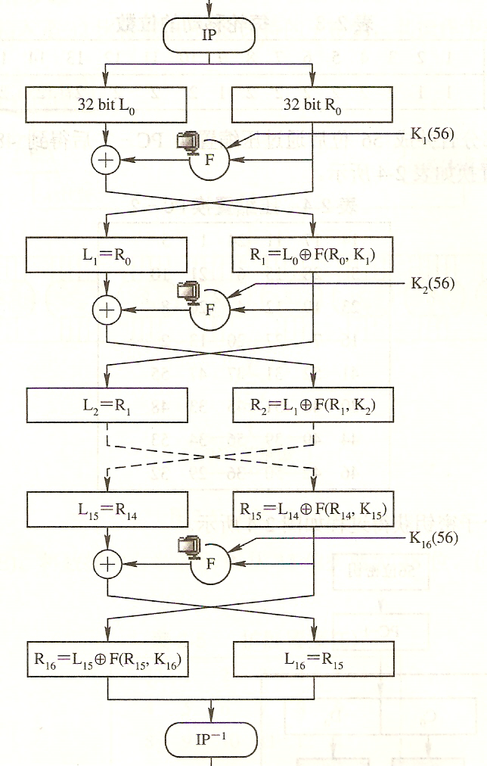
Fistel 结构特点：
输入分左右（位数相等）
混合器本身可逆
混合函数 f 不可逆
加密解密算法相同
fistel函数 f 中含不可逆操作
比如：
压缩置换 —— 压缩Pbox
扩展置换 —— 扩展Pbox
不可逆映射—— 不可逆Sbox
交换器的作用：
若没有交换器，明文的右半部份将始终不变，解密者可直接得到右半边的明文。

Slide 17
5.5 密钥生成器
反馈函数
bm = f (b0, b1, …. , bm-1)
bm
向右移位
bm-1
bm-2
b1
b0
输出
ki=b0
反馈移位寄存器（FSR)

